Slide 1
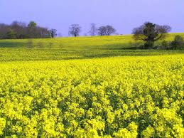
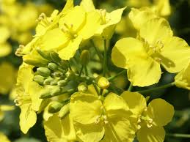
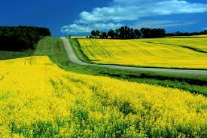
Спеціальна селекція
Презентація на тему: Ріпак

Slide 2
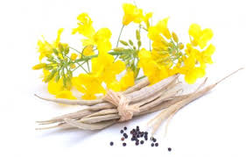
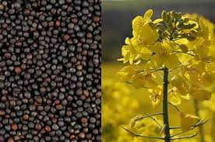
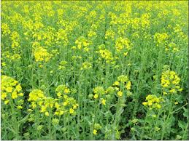
Значення ріпаку
Ріпак належить до найбільш стародавніх олійних культур. Він вирощувався ще за 4 тис. років до н.е. В Європі в культурі відомий з другої половини XVI ст.
В Україні для промислових і кормових цілей вирощують озимий ріпак у Західних областях. Ярий ріпак вирощують в нашій країні повсюдно.
В зерні озимого ріпаку міститься до 50% олії, в зерні ярого – 45%, 20 – 30% протеїну і 25 – 30% вуглеводів.
Ріпак – основна олійна культура в 28 країнах світу, в тому числі в більшості країн Західної Європи. Основні виробники ріпакової олії – Індія, Китай і Канада. За площами посіву в світі серед олійних культур поступається лише сої і арахісу. Вона становить біля 13,5 млн. га, валове виробництво – 15 млн. т. з них 30% доводиться на Канаду.

Slide 3
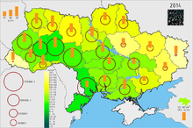
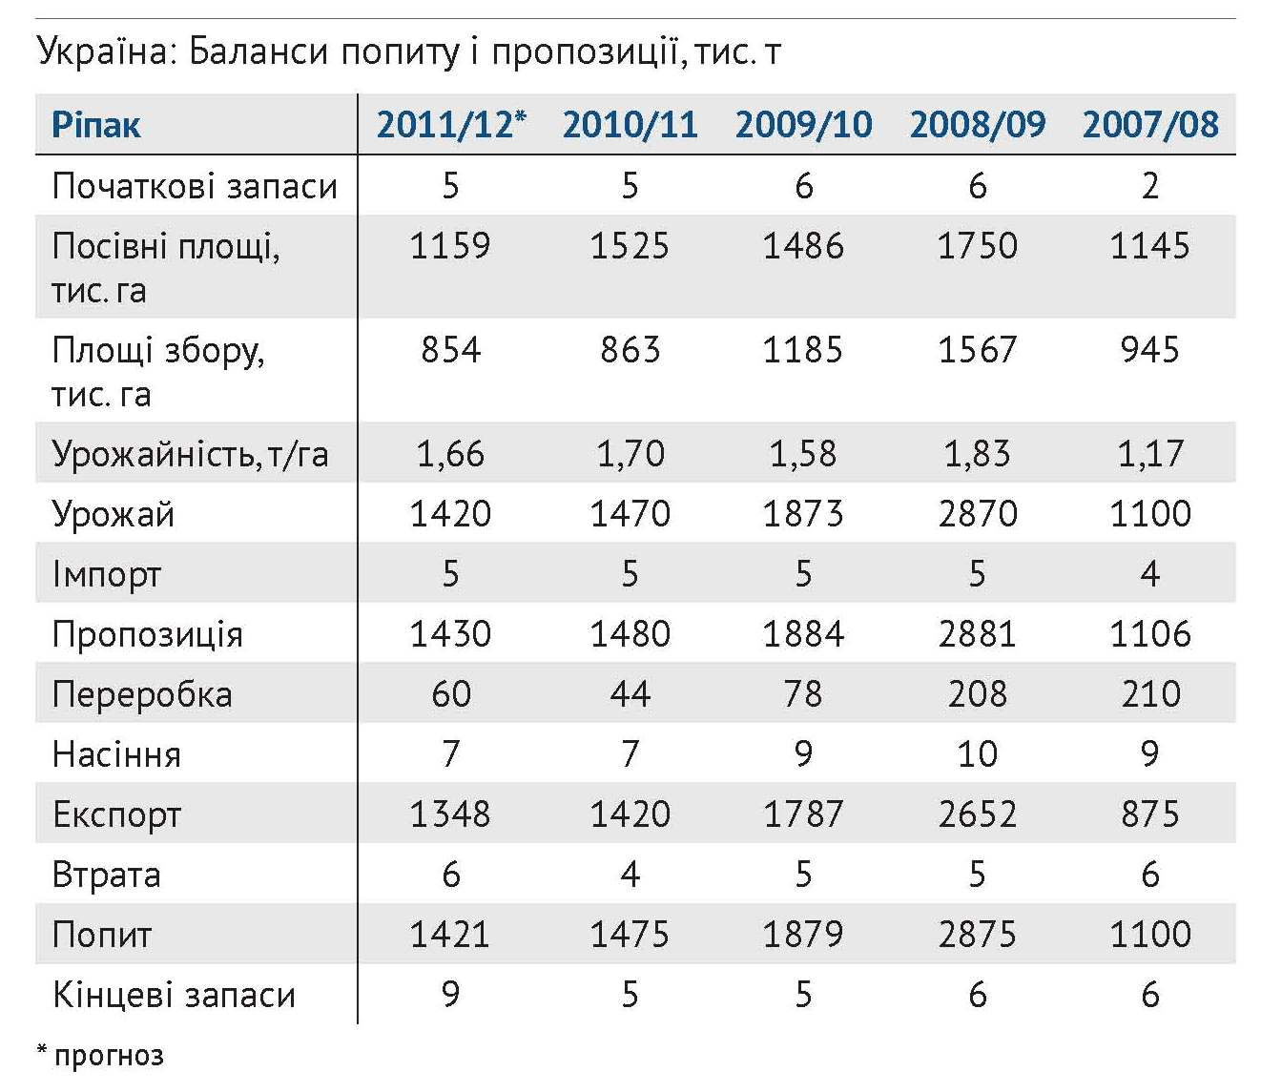
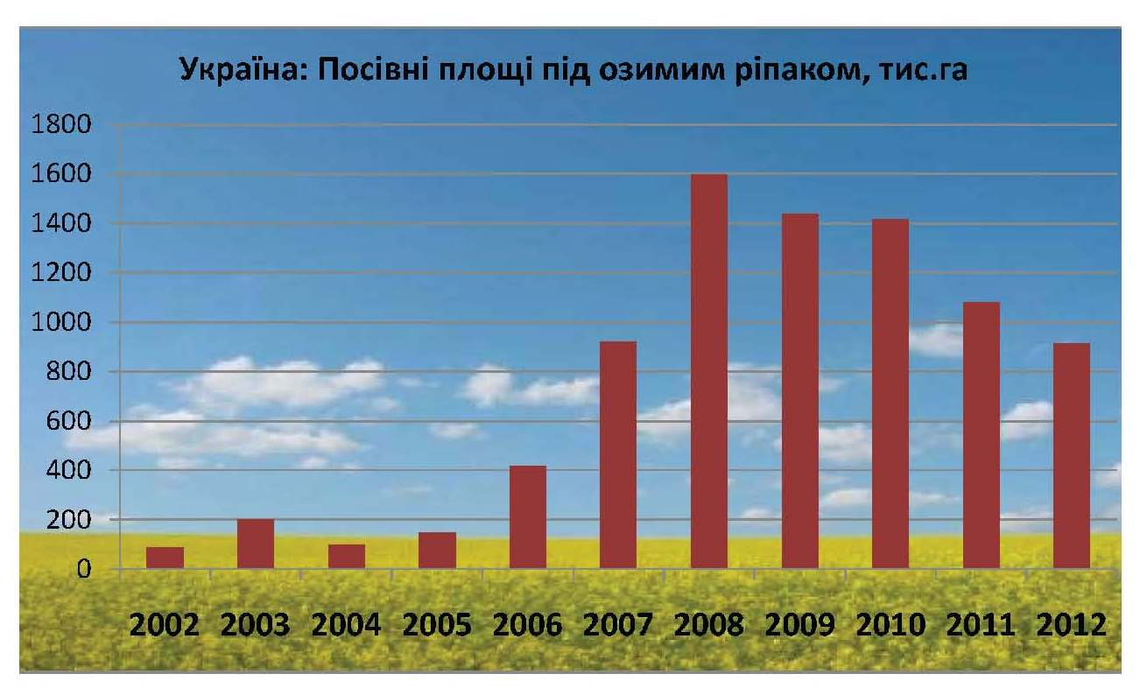

Slide 4

Систематика і походження.
Ріпак - Brassica napus oleifera D.C. – відноситься до роду Brassica L., сімейству капусні - Brassicaceae Bens. (хрестоцвітні – Cruciferae juss.) і має форми:
яру (B. napus oleifera annua Metzg.)
озиму (B. napus oleifera biennis Metzg.).
На практиці під назвою «ріпак» часто поєднують дві культури – аргентинський, або справжній, ріпак (B. napus oleifera D.C., 2n = 38) і польський, або суріпицю (B. campestris oleifera Metzg., 2n = 20). Справжній ріпак – природній амфідиплоїд, у походженні якого приймали участь:
суріпиця (n = 10, геном АА)
капуста – B. oleracea L. (2n = 18, геном СС)

Slide 5
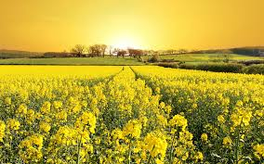
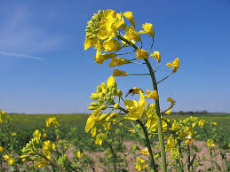
Ріпак – недостатньо вивчений вид. Серед озимих і ярих форм його виділяють 12 різновидностей. До основних ознак їх відносяться тип суцвіття, забарвлення квіток, черешків листків і нижньої частини стебла, довжина і положення стручків, розмір зерна. Найбільш розповсюджені різновидності:
озимого ріпаку:
Rossica
Guiemalis
italica;
ярого:
Corimbosa
Subrubescens.
Всі сорти озимого ріпаку поділяють на три агробіологічні групи: пізньостиглу, середньостиглу і ранньостиглу.
Вегетаційний період ярого ріпаку скоростиглої групи до 80 – 90 днів
середньостиглої – 90 – 110
пізньостиглої – більше 110 днів
В Україні вирощують переважно сорти середньостиглої групи

Slide 6
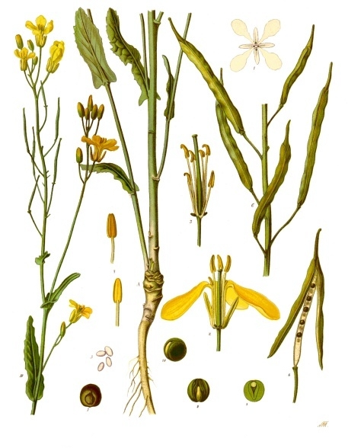
Морфологічні ознаки.
Корінь стрижневий, потовщений у верхній частині і добре розгалуджений в орному шарі, проникає в грунт у озимого ріпаку до 3 м, у ярого до 2 м.
Стебло циліндричне, пряме розгалуджене, з 9 – 10 рівномірно розміщеними боковими пагонами першого порядку, висотою 130 – 190 см
Плід – стручок, прямий або легко зігнутий, розміщений відносно стебла під прямим або тупим кутом, довжиною 6 – 12 см.
Зерна кулеподібні, сотові, чорно-сизі, сірувато-чорні або темно-коричневі, діаметром 1,7 – 2,5 мм. Маса 1000 зерен 2,5 – 5 г у ярого і 4 – 7 г у озимого ріпаку.
Листки почергові, черешкові, сизо-зелені або фіолетові, вкриті восковим нальотом, неопушені або легко волосисті: нижні ліроподібно-перистонадрізані з овальною або округлою тупою верхньою частиною, утворюють компактну або легко підвищену над поверхнею грунту розетку; середні – видовжено-списоподібні; верхні – цільні, видовжено-ланцетні. Листки на 1/3 – 2/3 охоплюють стебло.
Суцвіття гроноподібне (інколи щиткоподібне), рихле.

Slide 7
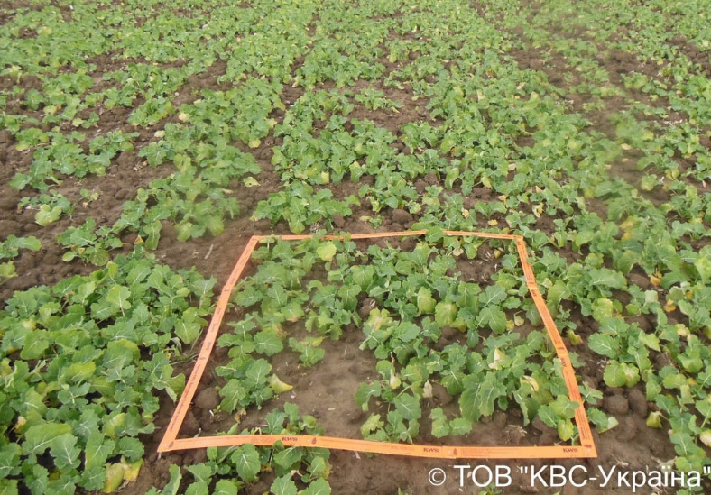
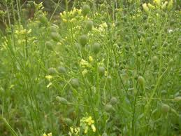
Біологічні особливості.
Ріпак – однорічна рослина довгого дня, холодостійка, вимоглива до вологи і родючості грунту. В культурі має ярі і озимі форми. Досить скоростиглий. Розмножується насінням, яке здатне зберігати схожість протягом 4 – 6 років. Насіння озимого ріпаку проростає при температурі 0,10С, ярого – 1 – 30С. Оптималальна температура для проростання 14 – 170С
. Сходи ярого ріпаку витримують заморозки 3 – 50С, а дорослі рослини – до 80С осінню.
Сходи ярого ріпаку з’являються на 4 – 10-й день після посіву. Період сходи – цвітіння триває 45 – 60 днів. Загальна тривалість вегетаційного періоду 80 – 120 днів. Транспіраційний коефіцієнт 500 – 750.

Slide 8
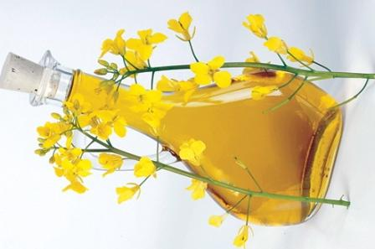
Генетика
Ріпак утворився в результаті схрещування капусти (n = 9, геном СС) і суріпиці (n = 10, геном АА) і наступного подвоєння хромосом. В його каріотипі 38 хромосом (n = 19, геном ААСС), які мають наступне сполучення у статевих клітинах: AAABBBCCCDDDEEEFFFF, тобто п’ять хромосом повторюються 6 разів, одна – 8.
рід Brassica має шість типів хромосом (n = 6, а не 8, 9 і 10). Їх позначили літерами A, B, C, D, E, F. Ці типи хромосом зустрічаються в більшості видів роду, повторюючись в різних числах. У гаплоїдному наборі видів з n = 8 повторюються два типи хромосом, з n = 9 – три, з n = 10 повторюються 2 рази два типи хромосом і одна хромосома представлена в тройній дозі. Хромосомний склад вихідних форм роду виглядає наступним чином: B. nigra (n = 8) – ABCDDEFF; B. оleracea (n = 9 – ABBCCDEEF; B. campestris (n = 10) – AADCDDEFFF.

Slide 9
Спадкування вмісту ерукової кислоти.
Спадкування глікозинолатів.
Повідомлення з цього питання протирічать одне одному. Є повідомлення, що вміст ерукової кислоти контролюється двома генами, які діють адитивно. В останні роки знайдена серія з чотирьох-п’яти алелів одного локуса (e, EA, EB, EC, ED), які обумовлюють у сполученні неоднаковий вміст ерукової кислоти (в інтервалі менше 1% - до 60%). При цьому спостерігається неповне домінування.
Ці сполуки являють собою глікозиди гірчичної олії (ізотіоцианіти), які містять сірку, і похідні амінокислот (загальна формула R-N=C=S). На їх накопичення впливають умови вирощування, а також місце прикріплення стручка на рослині. Вперше було знайдено, що сорт ярого ріпаку Броновскі з Польщі містить у зернах незначну кількість трьох основних глікозинолатів: прогоітрину і глікобрассіканапіну. При його використанні в Канаді і ФРН створені перші низькоглікозинолатні безерукові сорти Тауер і Ерглу. Сорт Броновскі – світовий стандарт низького вмісту глікозинолатів.

Slide 10
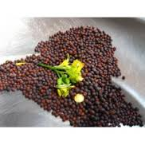
Завдання і напрямки селекції
Селекцію ріпаку проводять по трьох основних напрямках: створення високоолійних сортів харчового використання, технічного використання, на зелений корм. Низка ознак, за якими проводять добір, загальні для всіх напрямків: високий урожай високоолійного і високобілкового зерна, скоростиглість, стійкість до розлущення стручків, осипання і вилягання, несприятливих умов вирощування, пошкодження хворобами і шкідниками. Сорти повинні мати високу стабільність урожаю по роках, а озимий ріпак – високу зимостійкість і морозостійкість.
Велику увагу в селекції сортів харчового спрямування звертають на забарвлення насіння. Бажані жовтонасінневі сорти ріпаку і суріпиці, оскільки вони мають підвищений вміст білка і олії, низький – клітковини (лушпиння). Завдання селекії – створення сорта типу 000, тобто які сполучають безеруковість, низькоглікозинолтність і жовтонасінневість.

Slide 11

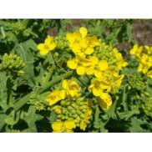
Вихідний матеріал
Найбільш важливе джерело вихідного матеріалу для селекції ріпаку – світова колекція ВІР і ЦГРР України, в яких знаходиться понад 500 зразків ріпаку і 220 – сурепиці. При селекції на урожайність слід підбирати вихідний матеріал з добре вираженими окремими елементами продуктивності: число гілочок першого порядку, загального гілкування, число стручків на гілках першого порядку і на рослині, довжина стручка, число зерен в стручку, маса 1000 зерен.
Безерукові і низькоглікозінолатні сорти (до 0,5%): Тауер (Канада), Юмбо, Рукабо (ФРН); Салют, Карат, Топаз, Ханна (Швеція); Евін (Агат), Промінь (Україна) і ін. Найбільш зимостійкі сорти Жет Неф (Франція) і Старт (Польща). Сорт Жет Неф стійкий до фомозу. Джерело жовтозерності – сорт ярої суріпиці Кендл (Канада).
В селекції на врожайність зеленої маси представляють цінність сорти Само (Швеція), Лірагрюн, Ліратоп, Глорія (ФРН) і ін.

Slide 12
Методи створення вихідного матеріалу для селекції
Добір з місцевих і закордонних зразків і популяцій.
Внутрішньовидова гібридизація.
Віддалена гібридизація.
Ресинтез і синтез нових форм ріпаку.
Гаплоїдія.
Методика і техніка селекції.
Техніка схрещування.

